Slide 1

Team 2
스마트 수족관
2017146010 김지민
2017146023 신대혁
2020146023 윤인경
2017146037 이충혁
2017146042 정재영

Slide 2
Problem
Solution
구조
시연
Problem State
외부에서 확인 · 제어 불가
물고기를 키울 때 장시간 관리하지 못하면 곤란한 경우가 발생.
먹이, 수온, 물고기 상태 등을 확인할 수 없고 제어할 수도 없음.

Slide 3
Problem
Solution
구조
시연
Solution State
먹이 주기
서보 모터를 작동하여 먹이통 조작
오염도 / 온도 체크
센서 사용
조명 조절
센서 사용한 조명의 밝기 조절 가능

Slide 4
Problem
Solution
구조
시연
Solution State
사진 촬영
먹이 공급 시 카메라 ON
보드 다중 사용
어항이 각 방마다 위치한 집, 수족관의 개수가 많은 양식장에서
각각의 환경에 맞게 중앙에서 한번에 제어 가능

Slide 5
Problem
Solution
구조
시연
Solution State
포트 포워딩
웹 서버를 외부에서도 연결 가능하게 하는 방법
ESP8266이 Wi-Fi로 연결되면 DHCP 서버에 의해 Private IP 주소를
할당 받게 되는데 외부에서 접근할 수 없다는 단점이 존재한다.
이를 해결하기 위해 공유기 Public IP의 특정 포트를
Private IP의 특정 포트와 맵핑 시켜 접근이 가능하게 한다.

Slide 6
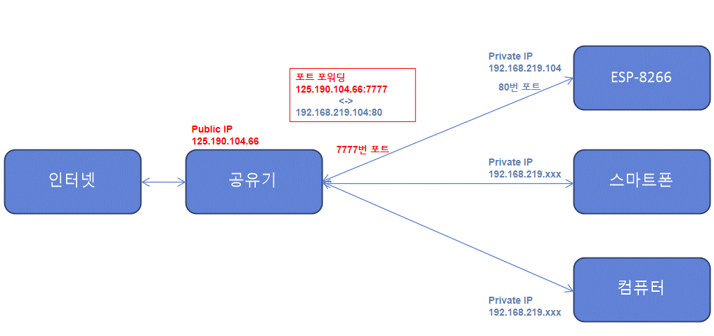
Problem
Solution
구조
시연
Solution State

Slide 7
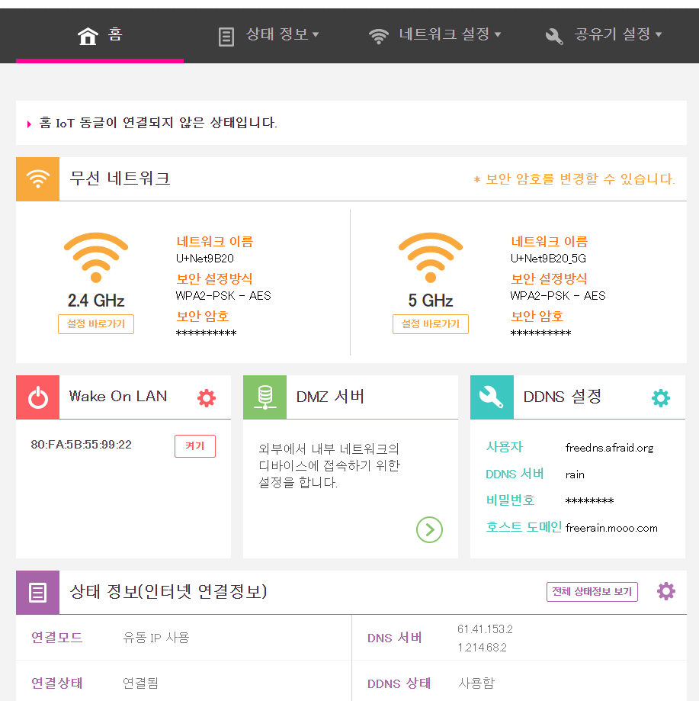
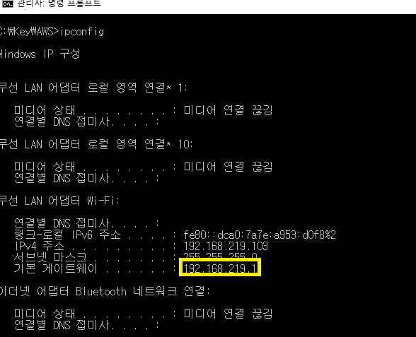
Problem
Solution
구조
시연
Solution State
공유기 설정을 위해 기본 게이트웨이 주소에 접속한 결과

Slide 8
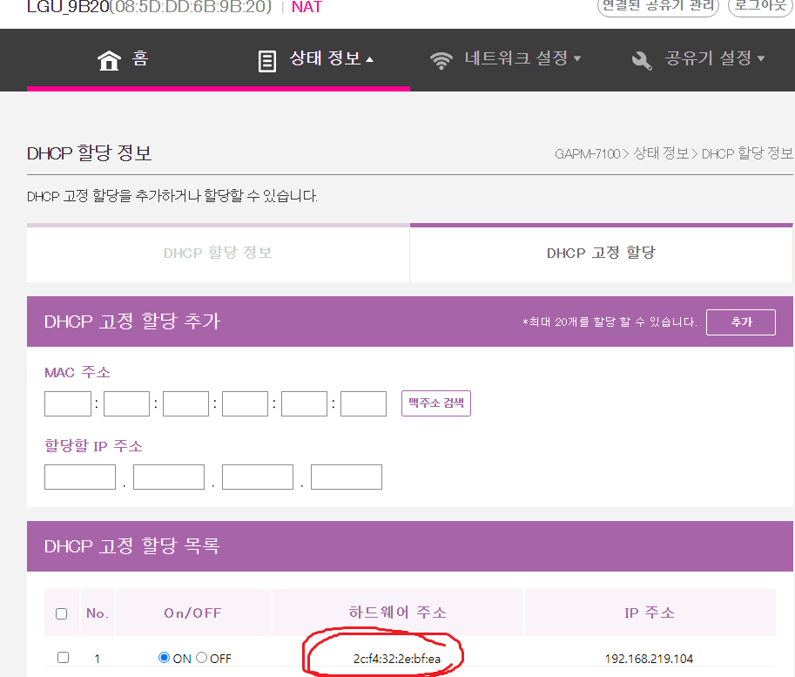
Problem
Solution
구조
시연
Solution State
우선 DHCP 고정할당을 하기 위해 ESP8266의 MAC 주소를 적고
네트워크 연결 시 마다 고정 IP를 할당 받아준다.

Slide 9
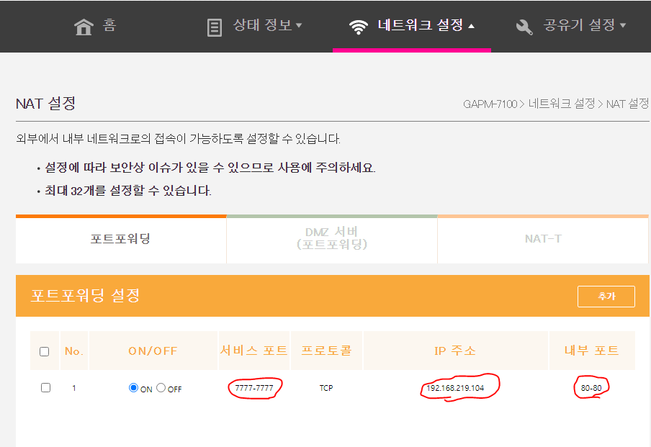
Problem
Solution
구조
시연
Solution State
공유기의 7777번 포트와 ESP8266이 할당 받는 Private IP의
80번 포트(웹 서버)를 포트 포워딩을 통해 연결시켜 줌으로써
외부망에서도 웹 서버로 접근이 가능하다.

Slide 10
구조 개요
Problem
Solution
구조
시연
중앙제어
(웹 사이트)
(MQTT)
온도, 오염도, 밝기
(MQTT)
온도, 오염도, 밝기
(MQTT)
임계온도
임계 오염도
임계 조도
LED 패턴
센서용 보드
제어 보드 A
(모터, LED)
제어 보드 B
(모터, LED)
센서용 보드
(POST)
온도, 오염도, 밝기
(POST)
온도, 오염도, 밝기
Influxdb

Slide 11
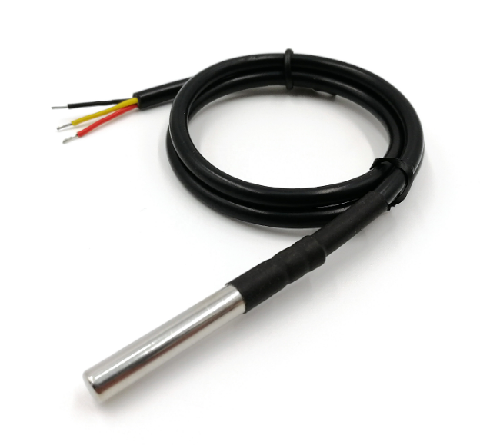
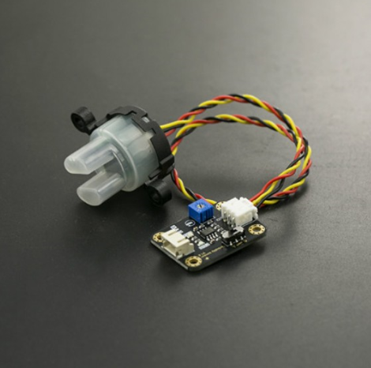
부품 소개
Problem
Solution
구조
시연
DS18B20 튜브 모듈
동작 전압 : 3.3V, 5V
동작 온도 : -50℃ ~ 125℃
포트 : VCC, DATA, GND
플랫폼 : Arduino Raspberry Pi
아날로그 / 디지털 출력 모드 선택 가능
SEN 0189
동작 전류전압 : 5V DC, 40mA
동작 온도 : 5℃ ~ 90℃
반응 시간 : 500ms 이내
측정 단위 : NTU
아날로그 / 디지털 출력 모드 선택 가능
※ NTU - 네펠로 탁도 측정법

Slide 12
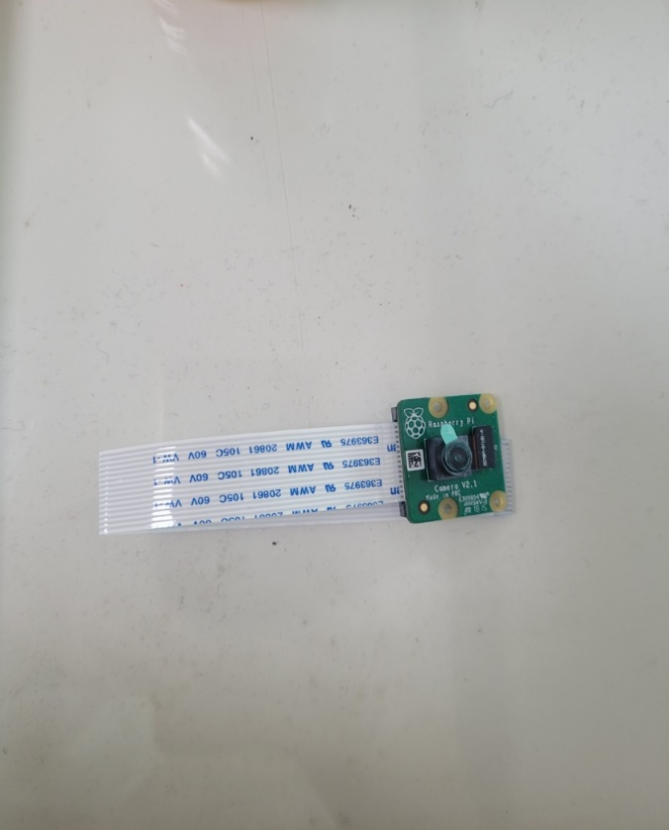
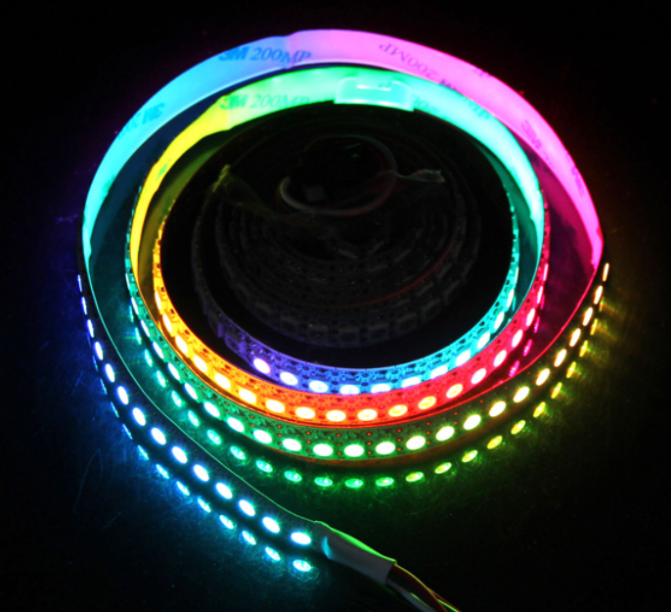
부품 소개
Problem
Solution
구조
시연
RPI 8MP CAMERA
8-Megapixel 3280 x 2464
1080p 30fps / 720p 60fps
15pin 리본 케이블, CSI-2 통신
WS2812B
동작 전압 : DC 5V

Slide 13
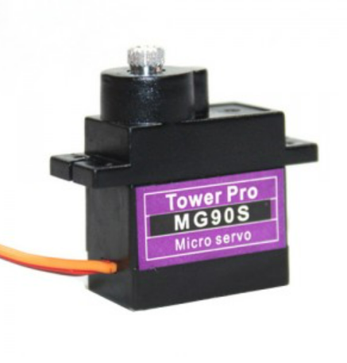
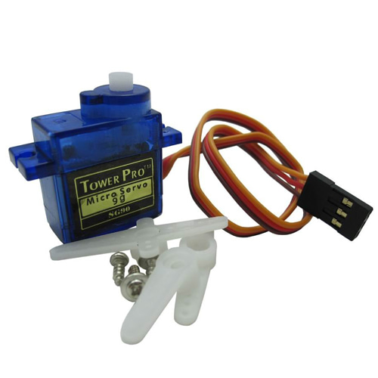
부품 소개
Problem
Solution
구조
시연
TowerPro MG-90s
토크
4.8V : 2.2 kg.cm
6.0V : 2.5 kg.cm
속도
4.8V : 0.11초 / 60도
6.0V : 0.10초 / 60도
180도 / 360도 회전 가능
TowerPro SG-90
동작 전압 : 4.8 ~ 5V
동작 속도 : 60도/0.1초
포트 : PWM, VCC, GND
토크 : 1.8 kgf·cm

Slide 14
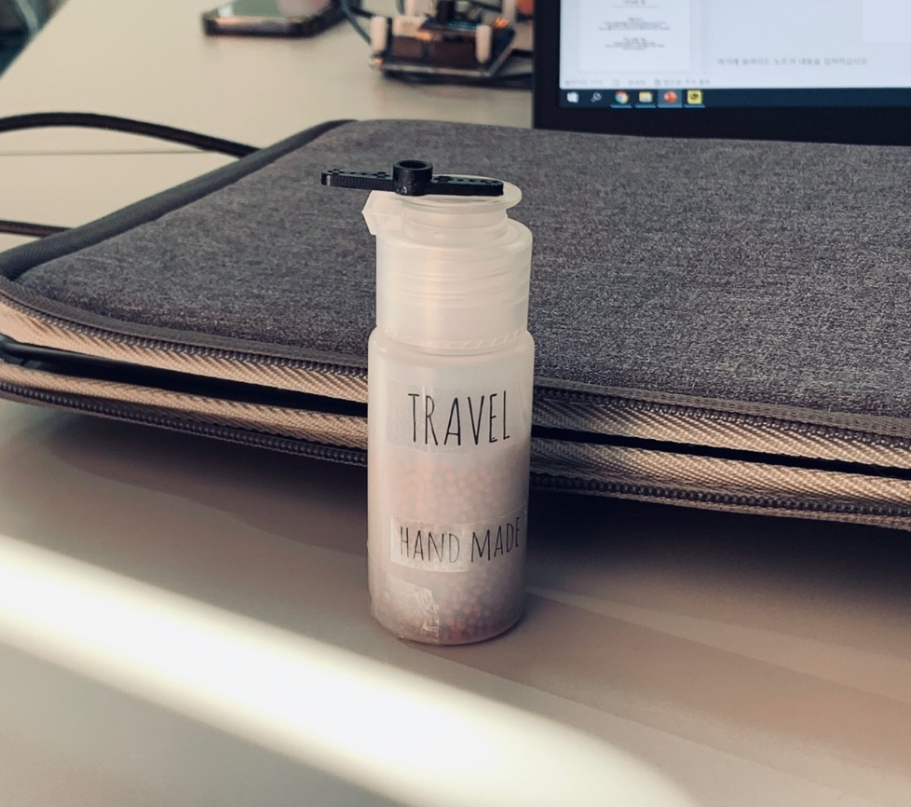
부품 소개
Problem
Solution
구조
시연
먹이통 (자체 제작)
다이소 플라스틱 통
진짜 물고기 밥이 들어있음

Slide 15
Problem
Solution
구조
시연
힘들었던 점
라즈베리 파이로 카메라 구동하고 서버에 공유하기
아두이노에 jpg 파일을 전달하고 웹에 업로드? -> 부적절하다고 생각 ->
서버를 nohup 으로 상시 구동, 사진 찍을 때마다 라즈베리 파이가 이미지를 전송
다중 수족관 제어
시간과 비용의 한계로 구현하지 못해 아쉬움

Slide 16
Problem
Solution
구조
시연
힘들었던 점
OLED와 EEPROM을 같이 쓰면 오류가 발생
platform.ini 에서 build_type = debug 로 설정해서 해결
NeoPixel과 서보 모터 동시 작동 시 오류
제어 보드를 여러 개 사용하여 해결할 수 있음
탁도 센서 전압 문제
데이터 시트를 보고 5V 전압을 입력했으나 계속 오류가 발생해
시간을 많이 지체했는데 3.3V를 사용하여 해결

Slide 17
Problem
Solution
구조
시연
감사합니다
#1조_김지민_신대혁_윤인경_이충혁_정재영
#스마트_수족관

